Slide 1
МОУ «Средняя общеобразовательная школа №53 с углубленным изучением отдельных предметов» города Курска
ИГРОВЫЕ ТЕХНОЛОГИИ В ОБРАЗОВАТЕЛЬНОМ ПРОЦЕССЕ
Подготовила: Николаенко И.В

Slide 2
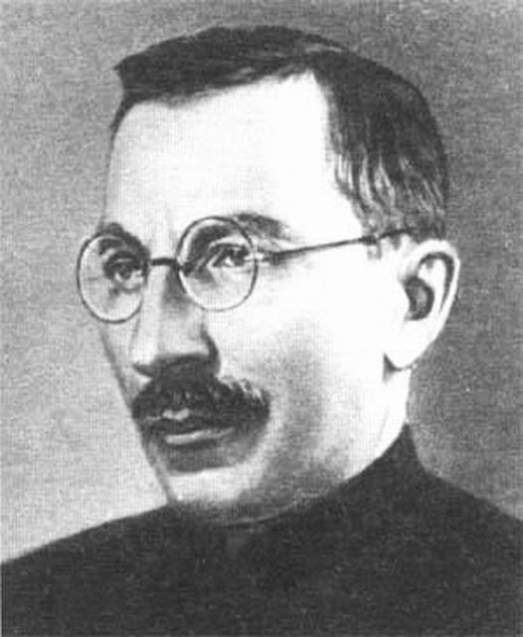
«…ребенок должен играть, даже когда делает серьезное дело. Вся его жизнь – это игра.»
А.С. Макаренко

Slide 3
ЦЕЛЬ ИГРОВЫХ ТЕХНОЛОГИЙ-
пробудить интерес
к познанию, науке,
книге, учению

Slide 4
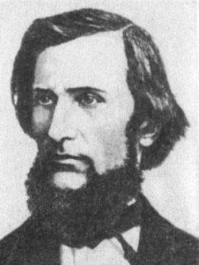
«Для дитяти игра – действительность, и действительность гораздо более интересная, чем та, которая его окружает. Интереснее она для ребенка именно потому, что отчасти есть его собственное создание… в игре же дитя, уже зреющий человек пробует свои силы и самостоятельно распоряжается своими же созданиями.»
К.Д. Ушинский

Slide 5
РЕЗУЛЬТАТ
ИГРОВЫХ ТЕХНОЛОГИЙ:
эффективное средство воспитания познавательных интересов и активизации деятельности учащихся;
тренировка памяти, помогающая учащимся выработать речевые умения и навыки;
стимулирует умственную деятельность учащихся, развивает внимание и познавательный интерес к предмету;
способствует преодолению пассивности учеников;
способствует усилению работоспособности учащихся.

Slide 6
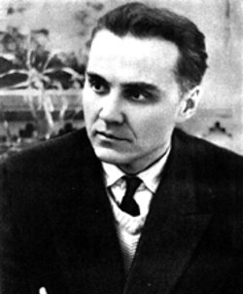
«Игра – это огромное светлое окно, через которое в духовный мир ребенка вливается живительный поток представлений, понятий об окружающем мире. Игра – это искра, зажигающая огонек пытливости и любознательности.»
В.А. Сухомлинский

Slide 7
ИГРЫ И ИГРОВЫЕ
УПРАЖНЕНИЯ
НА УРОКАХ
математики

Slide 8
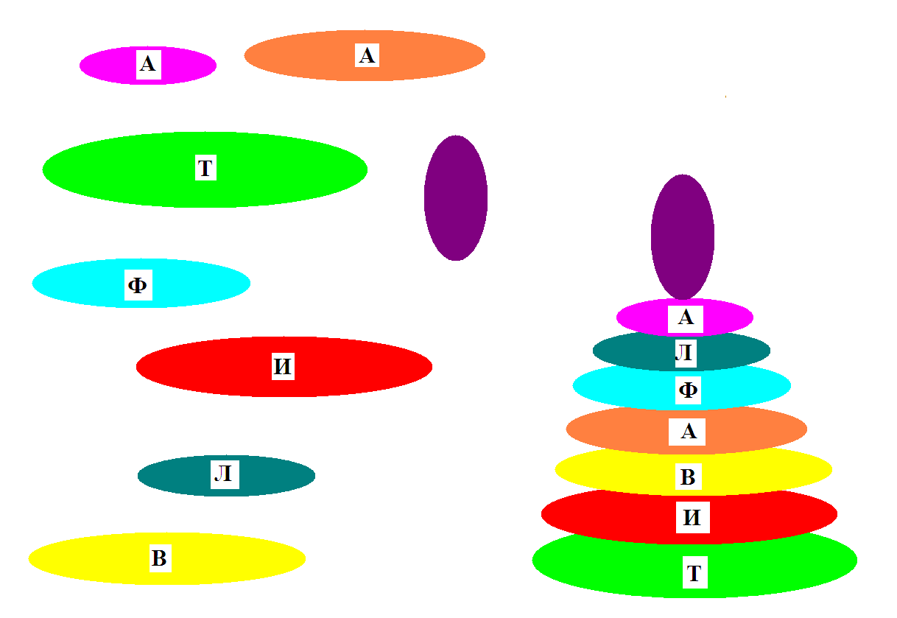
Расставьте карточки,
начиная с самой большой.
Постройте
пирамидку.

Slide 9
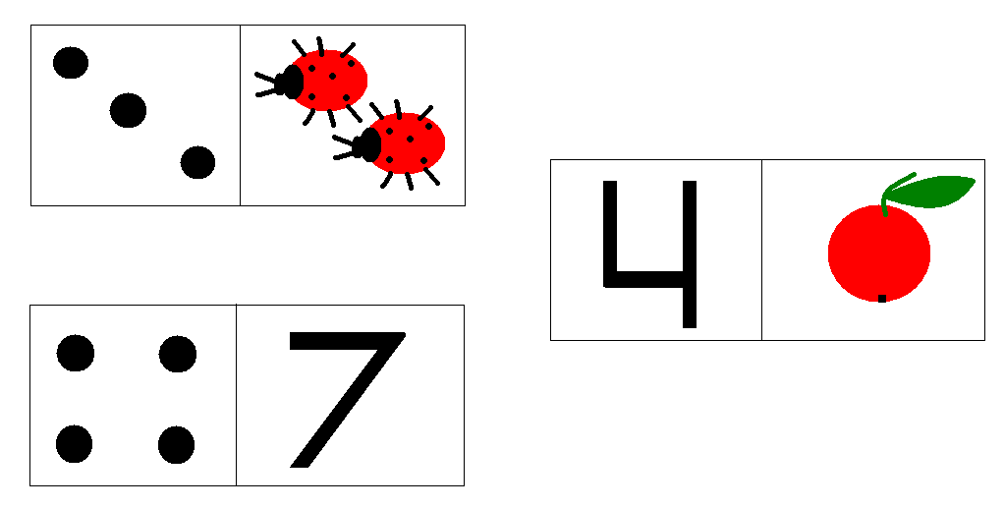
Игра «Домино»

Slide 10
Игровое упражнение
«Реши правильно и прочти»
1 | И
2 | Л
3 | Д
4 | А
5 | М
6 | К
7 | О
8 | Р
9 | Е
10 | Ц
6 – 1 5 + 2 10 – 8 5 + 2 7 – 4 6 + 3 5 + 5 | М О Л О Д Е Ц

Slide 12
ИГРЫ И ИГРОВЫЕ
УПРАЖНЕНИЯ
НА УРОКАХ
русского языка

Slide 16
ИГРЫ И ИГРОВЫЕ
УПРАЖНЕНИЯ
НА УРОКАХ
окружающего мира

Slide 19
ИГРЫ И ИГРОВЫЕ
УПРАЖНЕНИЯ
НА УРОКАХ
литературного чтения

Slide 21
ЗА
ПРОТИВ
способствует повышению интереса, активизации и развитию мышления;
-сложность в организации и проблемы с дисциплиной;
несет здоровьесберегающий фактор в развитии и обучении;
- подготовка требует больших затрат времени, нежели ее проведение;
идет передача опыта старших поколений младшим;
-увлекаясь игровой оболочкой, можно потерять образовательное содержание
ИГРОВЫЕ ТЕХНОЛОГИИ
способствует использованию знаний в новой ситуации;
- невозможность использования на любом материале;
является естественной формой труда ребенка, приготовлением к будущей жизни;
-сложность в оценке учащихся
-способствует объединению коллектива и формированию ответственности

Slide 22
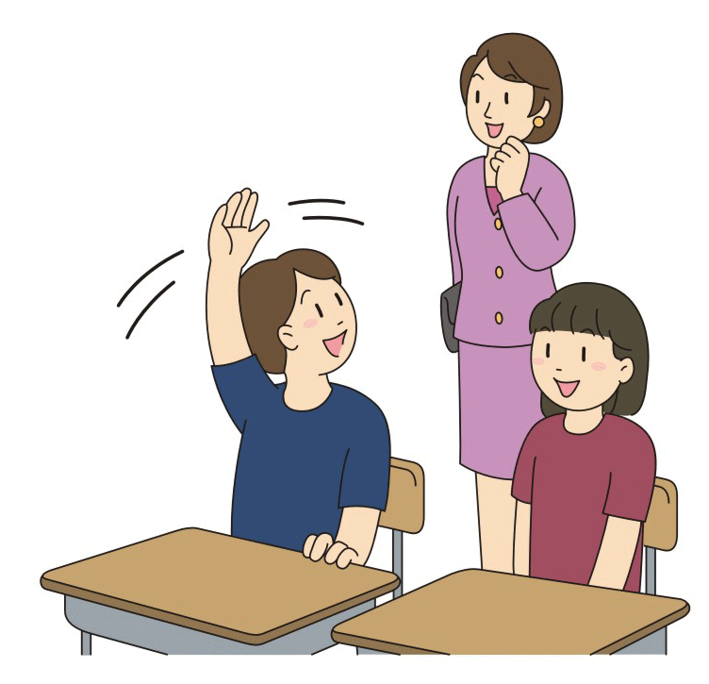
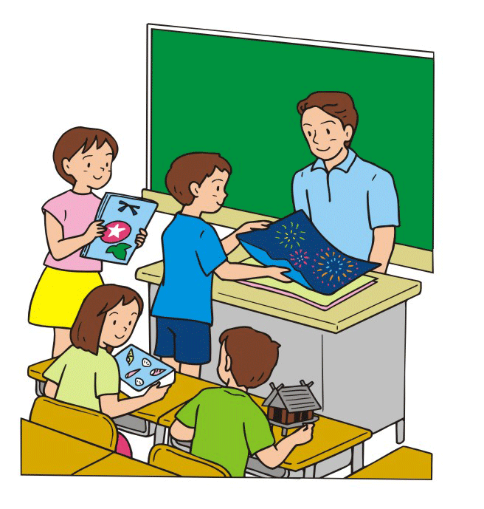
СПАСИБО ЗА ВНИМАНИЕ

